Slide 1
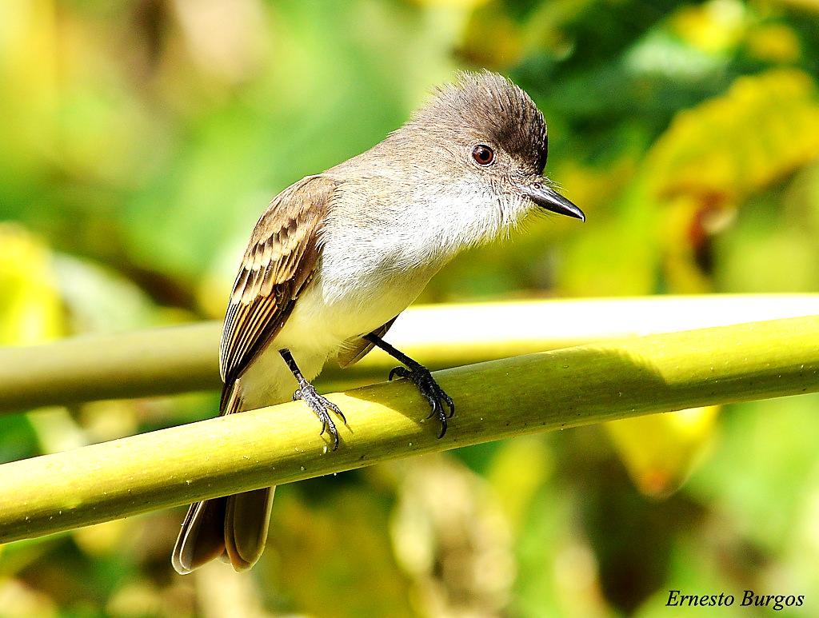

Estudio #41
“Dios Demanda Madurez Espiritual”
(1 Pedro 2.1-12)
13 de octubre de 2015
Unidad 13: Las Demandas de la Nueva Vida en Cristo
La Biblia Libro por Libro, CBP®
Iglesia Bíblica Bautista de Aguadilla

Slide 2
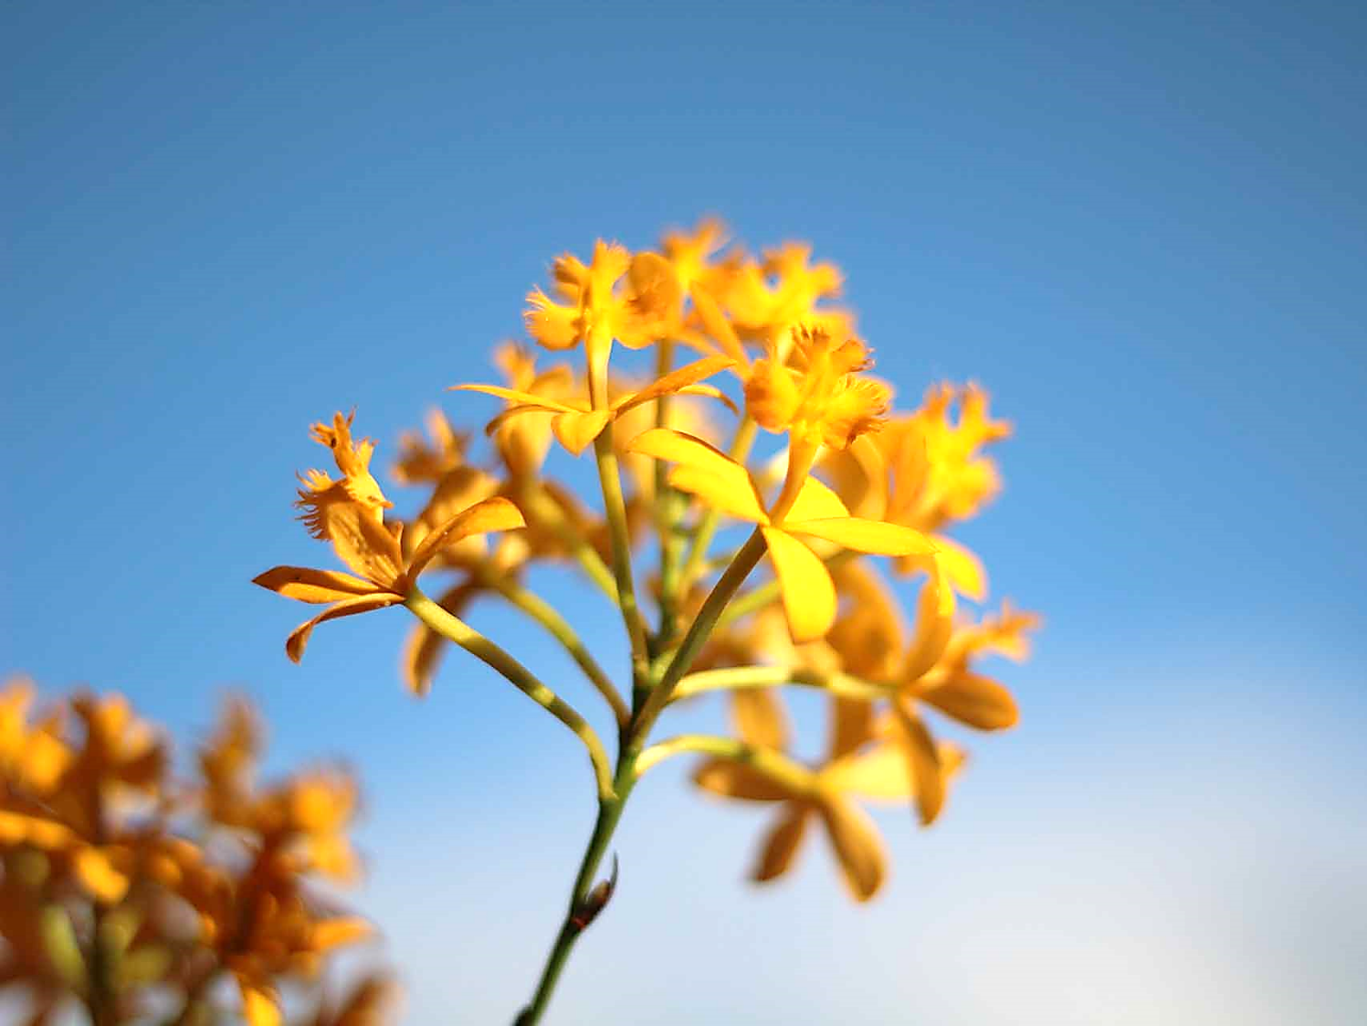
Contexto
1 Pedro 2.1-12
Texto básico
1 Pedro 2.1-12

Slide 3

Versículo Clave:
“Mas vosotros sois linaje escogido, real sacerdocio, nación santa, pueblo adquirido por Dios, para que anunciéis las virtudes de aquel que os llamó de las tinieblas a su luz admirable;”
(1 Pedro 2.9, RVR60)

Slide 4
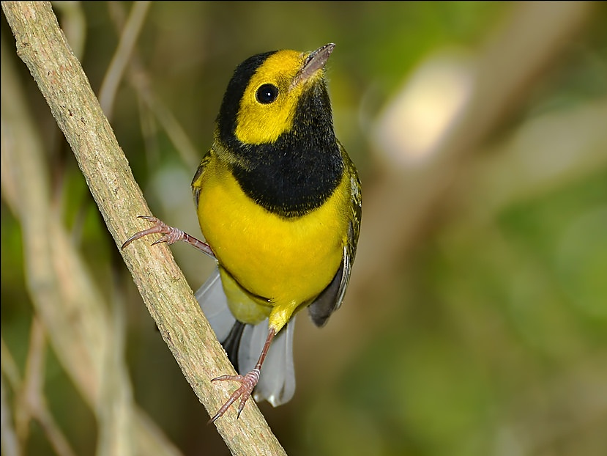
Verdad Central
El apóstol Pedro compara el proceso de crecer y madurar en la vida espiritual con el desarrollo físico por medio de alimentación adecuada.

Slide 5
Bosquejo de Estudio
Madurez por medio de alimentación adecuada
  1 Pedro 2.1-3
Madurez por tener un fundamento sólido
  1 Pedro 2.4-6
Madurez por ser un pueblo especial
  1 Pedro 2.7-12

Slide 6
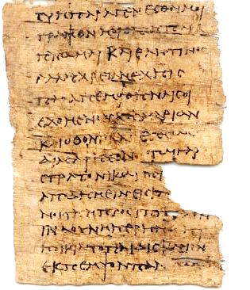
Trasfondo Histórico
En esta sección Pedro incluye varias citas y alusiones al Antiguo Testamento.
Usa pasajes que hablan del papel de Israel en el plan de Dios y los aplica a sus lectores cristianos.

Slide 7
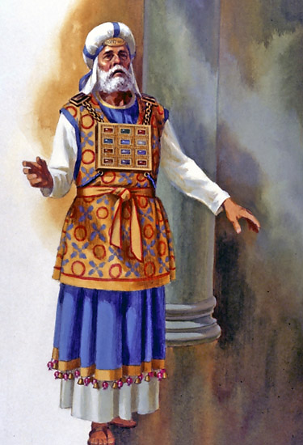
Trasfondo Histórico
Sobresale en estas citas el uso de dos figuras: la piedra angular y el sacerdocio.

Slide 8
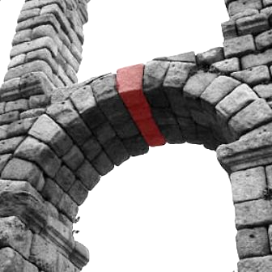
Trasfondo Histórico
Citas del Salmo 118.22 (1 Pedro 2.7); Isaías 28.16 (2.6) y 8.14 (2.8) contienen la figura de la piedra angular.
Su uso en este contexto muestra que Israel tiene un papel clave en el plan de Dios.

Slide 9
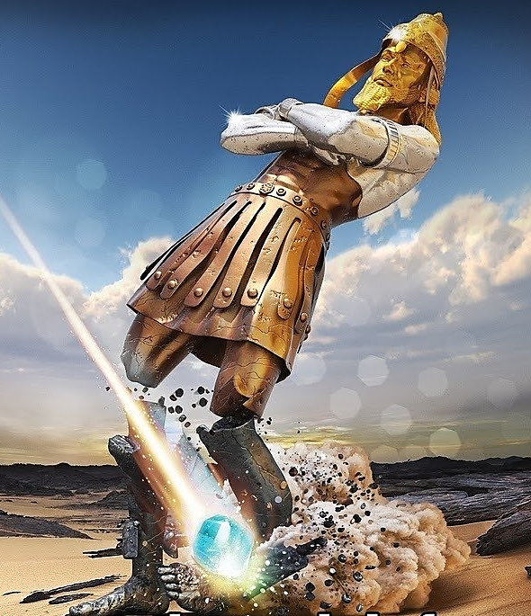
Trasfondo Histórico
Los grandes imperios que no tomaran en cuenta esta piedra tropezarían sobre ella, porque es piedra angular en el plan de Dios.

Slide 10
Trasfondo Histórico
Esta piedra es la más importante en una construcción, porque determina la orientación del edificio y sostiene los muros.
Pedro dirá que la piedra angular del plan de Dios ahora es Jesucristo.

Slide 11
Trasfondo Histórico
Los que se acercan a Él (2.4) son llamados “piedras vivas” con las cuales se va sobreedificando.

Slide 12
Trasfondo Histórico
Un sacerdote representa a los hombres ante Dios, ofreciendo sacrificios.
Es un “constructor de puentes” que ayuda a los hombres a acercarse a Dios.

Slide 13
Trasfondo Histórico
También representa a Dios ante los hombres, entregando su palabra.
El Antiguo Testamento presenta a Israel como una nación sacerdotal, con una responsabilidad especial de servir a Dios con sacrificios y con su vida (Éxodo 19.6).

Slide 14
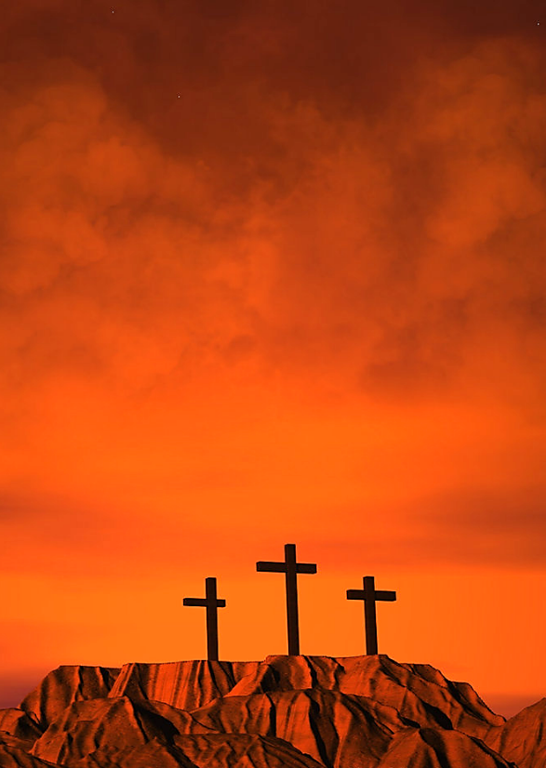
Trasfondo Histórico
Pedro dice que ahora Dios ha constituido otro pueblo, los cristianos, para formar de ellos su sacerdocio (2.5, 9).
El nuevo pueblo será el instrumento de Dios para ayudar a los hombres a acercarse a Él.

Slide 15
Trasfondo Histórico
Ser sacerdote es ser pontífice, que significa “constructor de puentes”
El cristiano está llamado a tender puentes del evangelio para que los hombres puedan llegar a Dios.

Slide 16
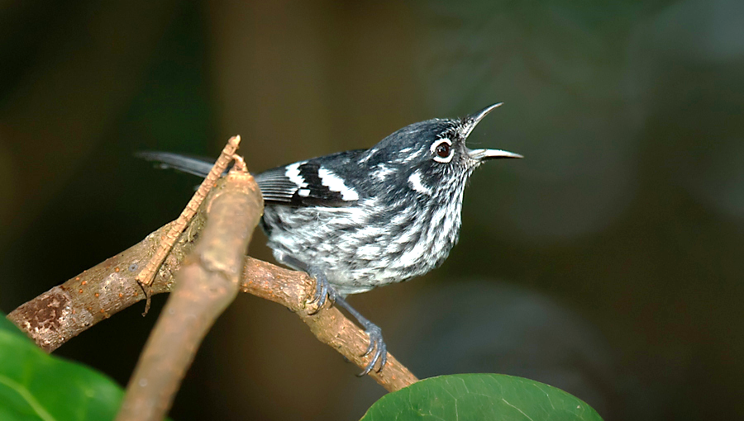
Madurez por medio de alimentación adecuada 1 Pedro 2.1-3

Slide 17
Madurez por medio de alimentación adecuada 1 Pedro 2.1-3
“Desechando, pues, toda malicia, todo engaño, hipocresía, envidias, y todas las detracciones, desead, como niños recién nacidos, la leche espiritual no adulterada, para que por ella crezcáis para salvación, si es que habéis gustado la benignidad del Señor.”
(1 Pedro 2.1–3, RVR60)

Slide 18
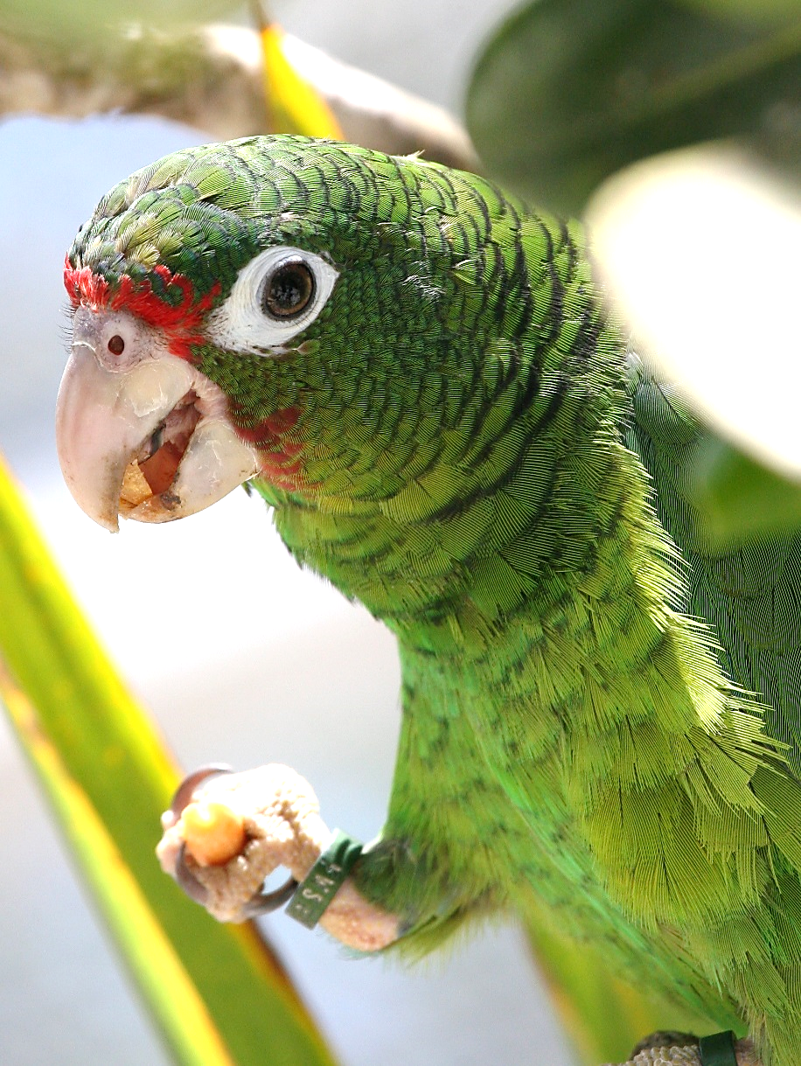
Madurez por medio de alimentación adecuada 1 Pedro 2.1-3
2:1 Debido a que son partícipes de la vida divina, los cristianos deberían echar de sí todos los siguientes rasgos contra el amor:

Slide 19
Madurez por medio de alimentación adecuada 1 Pedro 2.1-3
Malicia —el abrigamiento de malos pensamientos contra otra persona—.
  La malicia alimenta el antagonismo, edifica rencores y espera secretamente que el otro será alcanzado por la venganza, el daño o la tragedia.
  George Washington Carver vio rechazada su petición de admisión en una universidad porque era negro. Años después, cuando alguien le preguntó el nombre de aquella universidad, contestó: «No hay por qué. Aquello ya no importa». No abrigaba malicia alguna.

Slide 20
Madurez por medio de alimentación adecuada 1 Pedro 2.1-3
Engaño —cualquier forma de deshonestidad y decepción—.
  El engaño falsifica las declaraciones de hacienda, copia en los exámenes, miente sobre la edad, soborna a funcionarios y urde dudosos tratos en negocios.

Slide 21
Madurez por medio de alimentación adecuada 1 Pedro 2.1-3
Hipocresías —doblez, falsas pretensiones, farsa—.
  El hipócrita es un actor que pretende ser alguien que no es. Pretende estar felizmente casado cuando su hogar es en realidad un campo de batalla. Pretende ser espiritual los domingos pero es tan carnal como una cabra durante la semana. Pretende estar interesado en los demás, pero sus motivos son egoístas.

Slide 22
Madurez por medio de alimentación adecuada 1 Pedro 2.1-3
Envidias —los desnudos celos—.
  Vine lo define como el sentimiento de desagrado suscitado al observar u oír de las ventajas o prosperidad de otros.
  Fue la envidia lo que hizo que los principales sacerdotes entregasen a Jesús a Pilato para ser muerto (Mateo 27:18). La envidia sigue siendo un homicida. Las mujeres pueden asesinarse con la mirada por los mejores hogares y jardines de las otras, vestidos más elegantes o una cocina superior. Un hombre puede felicitar a otro por su nuevo auto o lancha rápida, pero está pensando: «Ya verá éste. Conseguiré algo mejor que él».

Slide 23
Madurez por medio de alimentación adecuada 1 Pedro 2.1-3
Todos esos pecados son violaciones del mandamiento fundamental de amar a nuestro prójimo como a nosotros mismos.
No es sorprendente que Pedro nos dice que de manera decidida nos despojemos de tales cosas.

Slide 24
Madurez por medio de alimentación adecuada 1 Pedro 2.1-3
2:2 Una segunda obligación que emana del nuevo nacimiento es tener un anhelo insaciable de la leche espiritual no adulterada.
Los pecados mencionados en los anteriores versículos detienen el crecimiento espiritual; la buena palabra de Dios lo alimenta.

Slide 25
Madurez por medio de alimentación adecuada 1 Pedro 2.1-3
La frase como niños recién nacidos no necesariamente significa que los lectores de Pedro fuesen nuevos creyentes; puede que hubiesen estado salvados durante varios años.

Slide 26
Madurez por medio de alimentación adecuada 1 Pedro 2.1-3
Pero más mayores o menos en la fe, deberían sentir sed por la palabra así como los recién nacidos claman por la leche.
Tenemos una cierta idea de la sed de un bebé sano por la manera impaciente, agresiva y decidida con la que chupa y traga.

Slide 27
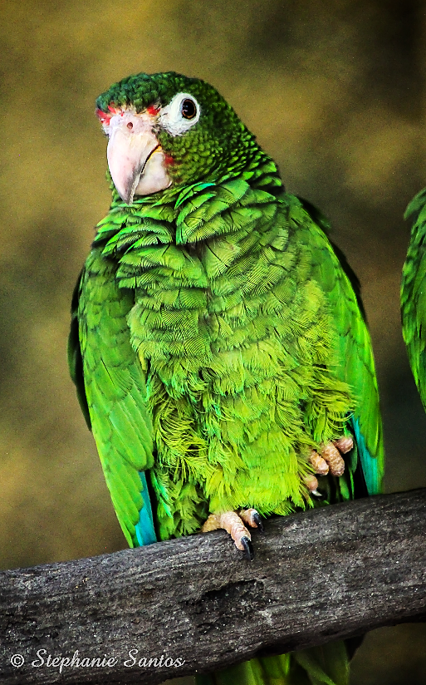
Madurez por medio de alimentación adecuada 1 Pedro 2.1-3
Mediante la leche espiritual no adulterada, el creyente crece espiritualmente.
La meta final hacia la que se dirige todo crecimiento espiritual en esta vida es la conformidad a la imagen de nuestro Señor Jesucristo.

Slide 28
Madurez por medio de alimentación adecuada 1 Pedro 2.1-3
2:3 Si es que habéis gustado la benignidad del Señor. ¡Qué tremendo motivo para estar sedientos por la leche espiritual no adulterada!
El si no expresa duda alguna: hemos gustado y visto que el Señor es bueno (Salmo 34:8).

Slide 29
Madurez por medio de alimentación adecuada 1 Pedro 2.1-3
Su sacrificio por nosotros fue un acto de indecible bondad y benignidad (Tito 3:4).
Lo que ya hemos gustado de Su benignidad debería avivar nuestro apetito para alimentarnos más de Él.
El dulce sabor de la comunión con Él debería hacernos temer el pensamiento de jamás apartarnos de Él.

Slide 30
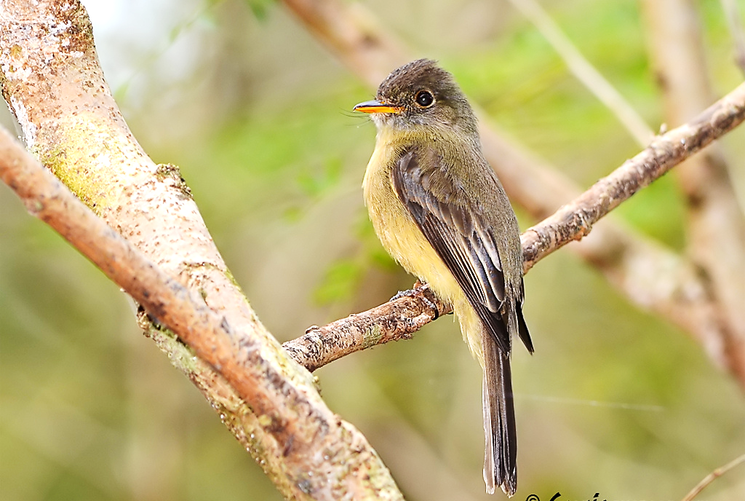
Madurez por tener un fundamento sólido 1 Pedro 2.4-6

Slide 31
Madurez por tener un fundamento sólido 1 Pedro 2.4-6
“Acercándoos a él, piedra viva, desechada ciertamente por los hombres, mas para Dios escogida y preciosa, vosotros también, como piedras vivas, sed edificados como casa espiritual y sacerdocio santo, para ofrecer sacrificios espirituales aceptables a Dios por medio de Jesucristo. Por lo cual también contiene la Escritura: He aquí, pongo en Sion la principal piedra del ángulo, escogida, preciosa; Y el que creyere en él, no será avergonzado.” (1 Pedro 2.4–6, RVR60)

Slide 32
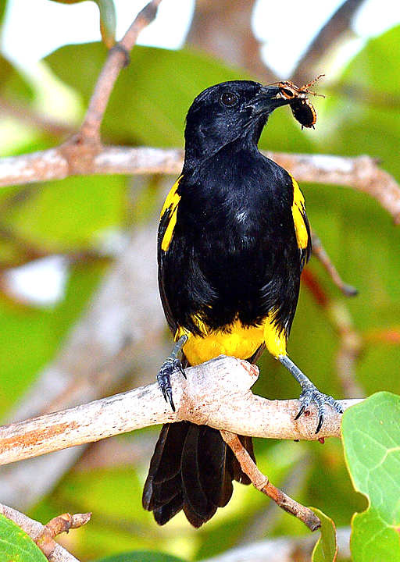
Madurez por tener un fundamento sólido 1 Pedro 2.4-6
2:4 Ahora Pedro pasa de la exhortación a una consideración de los privilegios de los creyentes en la nueva casa (la iglesia) y en el nuevo sacerdocio.
En el nuevo orden, Cristo es central, y así acudimos a Él.

Slide 33

Madurez por tener un fundamento sólido 1 Pedro 2.4-6
Por cuanto Pedro está pensando en términos de un edificio y de materiales de construcción, no nos sentimos sorprendidos al ver al Señor presentado en sentido figurado como una piedra.
Primero, Él es aquella piedra viva —no una piedra inanimada ni muerta, sino una Piedra viviente en el poder de una vida sin fin (Hebreos 7:16).

Slide 34
Madurez por tener un fundamento sólido 1 Pedro 2.4-6
Por increíble que parezca, esta Piedra, el Señor Jesús, ha sido rechazada por los hombres.
En sus planes estúpidos, egoístas e ineptos para sus vidas, los miopes hombres no pueden encontrar lugar para su Creador y Redentor.
¡Así como no hubo lugar para Él en el mesón, tampoco hay lugar para Él en el plan de sus vidas!

Slide 35
Madurez por tener un fundamento sólido 1 Pedro 2.4-6
Pero no es la opinión del hombre lo que cuenta.
A la vista de Dios, esta Piedra, el Señor Jesús, es escogida y preciosa.
Él es una piedra escogida no sólo como la apropiada, sino como la Indispensable.
Su valor para Dios es inestimable.
Es preciosa más allá de todo cálculo.

Slide 36
Madurez por tener un fundamento sólido 1 Pedro 2.4-6
Si queremos ser útiles en el programa de construcción de Dios, hemos de acudir a Cristo.
Nuestra única idoneidad para ser materiales de construcción proviene de nuestra identificación con Él.
Somos sólo importantes en tanto que redundemos para Su gloria.

Slide 37
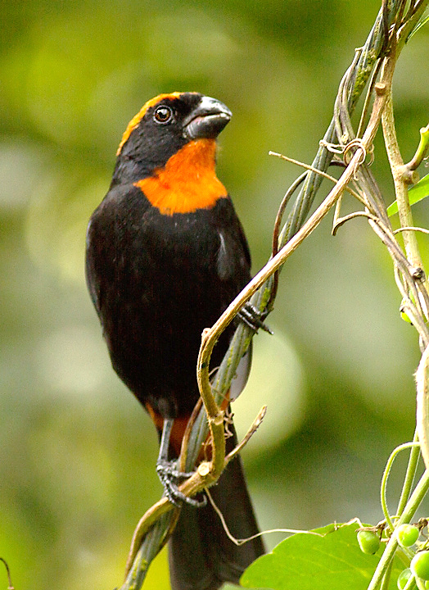
Madurez por tener un fundamento sólido 1 Pedro 2.4-6
2:5 La casa espiritual está constituida por todos los creyentes en Cristo, y es por ello lo mismo que la iglesia.
La iglesia tiene esto en común con el templo del AT, que es la morada de Dios sobre la tierra (1 Reyes 6:11–13; Efesios 2:22).

Slide 38
Madurez por tener un fundamento sólido 1 Pedro 2.4-6
Pero está en contraste con el templo, un edificio físico, tangible, hecho de materiales hermosos pero inertes y perecederos.
La iglesia es una estructura edificada con piedras vivas.

Slide 39
Madurez por tener un fundamento sólido 1 Pedro 2.4-6
Ahora la figura cambia rápidamente de una casa espiritual al sacerdocio santo que funciona en relación con la casa.
Los creyentes no son sólo elementos de construcción en la casa; son también santos sacerdotes.
Bajo la Ley Mosaica, el sacerdocio estaba limitado a la tribu de Leví y a la familia de Aarón.

Slide 40
Madurez por tener un fundamento sólido 1 Pedro 2.4-6
E incluso aquellos que eran sacerdotes no podían allegarse a la Presencia de Dios.
Sólo el sumo sacerdote podía hacerlo un día al año (en Yom Kippur, el Día de la Expiación) siguiendo los procedimientos específicos detallados para este acontecimiento por parte del Señor.

Slide 41
Madurez por tener un fundamento sólido 1 Pedro 2.4-6
En la nueva dispensación, todos los creyentes son sacerdotes con acceso inmediato al Salón del Trono del universo, de día o de noche.
Su función es ofrecer sacrificios espirituales (en contraste con las ofrendas de animales, aves y vegetales de la Ley de Moisés).
Los sacrificios espirituales de los sacerdotes del NT son:

Slide 42
Madurez por tener un fundamento sólido 1 Pedro 2.4-6
La presentación del propio cuerpo como sacrificio vivo, santo y aceptable para Dios. Éste es un acto de adoración espiritual (Romanos 12:1).
El sacrificio de alabanza. «Es decir, fruto de labios que confiesan su nombre» (Hebreos 13:15).
El sacrificio de buenas obras. «No os olvidéis de hacer el bien…; porque de tales sacrificios se agrada Dios» (Hebreos 13:16).
El sacrificio de las posesiones, o del bolsillo: «No os olvidéis de … la ayuda mutua»; de esos sacrificios también se agrada Dios (Hebreos 13:16).
El sacrificio del servicio. Pablo habla de su ministerio a los gentiles como una ofrenda sacerdotal (Romanos 15:16).

Slide 43
Madurez por tener un fundamento sólido 1 Pedro 2.4-6
Esos sacrificios son aceptables a Dios por medio de Jesucristo.
Es sólo por medio de Jesucristo, nuestro Mediador, que podemos allegarnos a Dios en primer lugar, y es sólo Él quien puede hacer aceptas nuestras ofrendas delante de Dios.

Slide 44
Madurez por tener un fundamento sólido 1 Pedro 2.4-6
Todo lo que nosotros hacemos —nuestro culto y nuestro servicio— es imperfecto; lleva la tara del pecado.
Pero antes de llegar al Padre, pasa por el Señor Jesús.
Él quita todo el pecado, y cuando llega a Dios Padre, es perfectamente aceptable.

Slide 45
Madurez por tener un fundamento sólido 1 Pedro 2.4-6
El sumo sacerdote, en el AT, llevaba una placa de oro sobre su turbante con las palabras Santidad a Jehová (Éxodo 28:36) inscritas en él.
Esto era por cualquier pecado que pudiese estar envuelto en las ofrendas del pueblo (Éxodo 28:38).
Así nuestro Sumo Sacerdote lleva una mitra por nosotros, por cualquier falta humana que pueda estar involucrada en nuestros sacrificios.

Slide 46
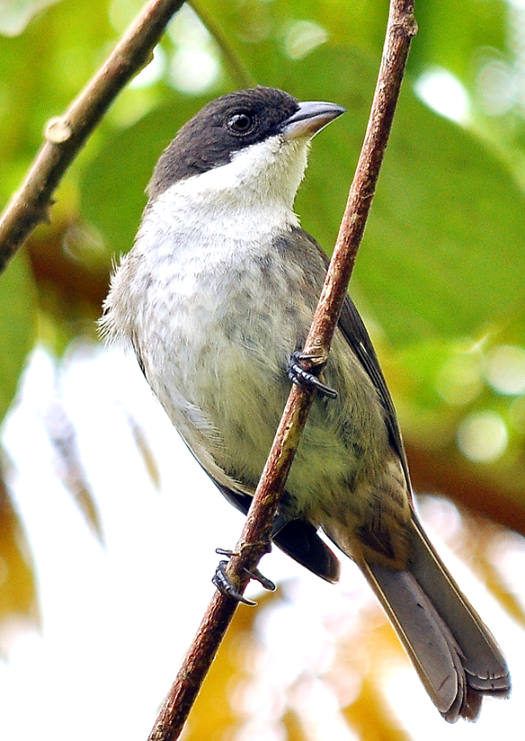
Madurez por tener un fundamento sólido 1 Pedro 2.4-6
El sacerdocio de todos los creyentes es una verdad que debería ser comprendida, creída y gozosamente practicada por cada cristiano.
Al mismo tiempo, no deberíamos abusar de ella.
Aunque todos los creyentes son sacerdotes, no cada sacerdote tiene derecho a predicar o a enseñar en la asamblea.

Slide 47
Madurez por tener un fundamento sólido 1 Pedro 2.4-6
Hay ciertos controles que deben ser observados:
Las mujeres tienen prohibido enseñar o tener autoridad sobre los hombres; han de mantener silencio (1 Timoteo 2:12).
Los hombres que hablan deberían hacerlo como los oráculos de Dios (1 Pedro 4:11). Eso significa que deberían tener una certidumbre concreta de que están hablando las palabras que Dios quiere que pronuncien en aquella ocasión particular.

Slide 48
Madurez por tener un fundamento sólido 1 Pedro 2.4-6
Todos los creyentes tienen algún don, así como cada miembro del cuerpo humano tiene alguna función (Romanos 12:6; 1 Corintios 12:7). Pero no todos los dones involucran el hablar en público. No todos tienen los dones de servicio especial del evangelista, del pastor o del maestro (Efesios 4:11).

Slide 49
Madurez por tener un fundamento sólido 1 Pedro 2.4-6
Un joven debería avivar el don de Dios que está en él (2 Timoteo 1:6). Si este don involucra la predicación, enseñanza o alguna otra forma de oratoria pública, debería recibir la oportunidad de ejercerla en la asamblea.
El sacerdocio de los creyentes es visto en operación en 1 Corintios 14:26: «¿Qué, pues, hermanos? Cuando os reunís, cada uno de vosotros tiene salmo, tiene enseñanza, tiene lengua, tiene revelación, tiene interpretación. Hágase todo para edificación».

Slide 50
Madurez por tener un fundamento sólido 1 Pedro 2.4-6
En aquel mismo capítulo hay muchos controles que limitan el ejercicio público de los dones en la congregación para asegurar el orden y la edificación.
El sacerdocio universal de los cristianos no debe emplearse para justificar los abusos en la iglesia local.

Slide 51
Madurez por tener un fundamento sólido 1 Pedro 2.4-6
2:6 Aún pensando en el edificio, Pedro vuelve a Cristo la piedra, y en particular a Cristo como la piedra principal del ángulo.
Al citar de Isaías 28:16, muestra que el papel de Cristo como piedra del ángulo estaba predicho en la Escritura.

Slide 52
Madurez por tener un fundamento sólido 1 Pedro 2.4-6
Observa que Dios ha determinado que Cristo tendrá esta posición singular, que Él es una piedra escogida, preciosa, y que Él es totalmente fiable.
Nadie que confíe en Él será jamás avergonzado.

Slide 53
Madurez por tener un fundamento sólido 1 Pedro 2.4-6
La palabra traducida piedra del ángulo en este pasaje puede ser comprendida al menos de tres maneras, y cada una de ellas se aplica con la misma validez e intensidad al Señor Jesús.

Slide 54
Madurez por tener un fundamento sólido 1 Pedro 2.4-6
Una piedra del ángulo en la arquitectura moderna se pone en la base de una esquina, donde une dos muros y simboliza el fundamento sobre el que reposa todo el edificio. Cristo es la piedra del ángulo, único fundamento genuino (1 Corintios 3:10, 11), Aquel que ha unido a judíos y gentiles creyentes (como dos muros de un edificio) en un nuevo hombre (Efesios 2:13, 14).

Slide 55
Madurez por tener un fundamento sólido 1 Pedro 2.4-6
Algunos eruditos piensan que esta piedra es la piedra clave de un arco. Es la piedra que completa el arco y mantiene unido el resto del edificio. Nuestro Señor, desde luego, cumple esta descripción. Él es la piedra de la clave del arco, y sin Él el edificio no tendría fuerza ni cohesión.

Slide 56
Madurez por tener un fundamento sólido 1 Pedro 2.4-6
Una tercera perspectiva es que la piedra es la cimera de una pirámide, que ocupa el puesto más elevado en la estructura. Es la única de esta forma en la estructura. Su forma determina la forma de toda la pirámide. Es la última piedra que se pone en su lugar. Del mismo modo, Cristo es la Piedra Cimera de la iglesia, la Piedra verdaderamente singular. La iglesia recibe su carácter de Él. Cuando Él venga, el edificio habrá quedado terminado.

Slide 57
Madurez por tener un fundamento sólido 1 Pedro 2.4-6
Él es una piedra escogida, preciosa.
Es escogida en el sentido de que Dios lo ha seleccionado para ocupar el puesto de mayor honor.
Es preciosa porque no hay nadie como Él.

Slide 58
Madurez por tener un fundamento sólido 1 Pedro 2.4-6
El que crea en él, no será avergonzado.
El pasaje original en Isaías, del que se cita esto, se traduce así: «El que crea no se apresurará».

Slide 59
Madurez por tener un fundamento sólido 1 Pedro 2.4-6
Pónganse estas dos citas juntas, y se tiene la maravillosa promesa de que los que tienen a Cristo como su piedra del ángulo son eximidos de una frustrante humillación y de un atolondrado apresuramiento.

Slide 60
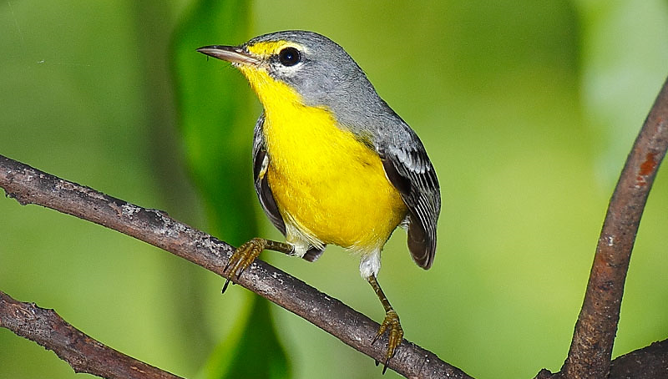
Madurez por ser un pueblo especial 1 Pedro 2.7-12

Slide 61
Madurez por ser un pueblo especial 1 Pedro 2.7-12
“Para vosotros, pues, los que creéis, él es precioso; pero para los que no creen, La piedra que los edificadores desecharon, Ha venido a ser la cabeza del ángulo; y: Piedra de tropiezo, y roca que hace caer, porque tropiezan en la palabra, siendo desobedientes; a lo cual fueron también destinados. Mas vosotros sois linaje escogido, real sacerdocio, nación santa, pueblo adquirido por Dios, para que anunciéis las virtudes de aquel que os llamó de las tinieblas a su luz admirable…”

Slide 62
Madurez por ser un pueblo especial 1 Pedro 2.7-12
“…vosotros que en otro tiempo no erais pueblo, pero que ahora sois pueblo de Dios; que en otro tiempo no habíais alcanzado misericordia, pero ahora habéis alcanzado misericordia. Amados, yo os ruego como a extranjeros y peregrinos, que os abstengáis de los deseos carnales que batallan contra el alma, manteniendo buena vuestra manera de vivir entre los gentiles; para que en lo que murmuran de vosotros como de malhechores, glorifiquen a Dios en el día de la visitación, al considerar vuestras buenas obras.”
(1 Pedro 2.7–12, RVR60)

Slide 63
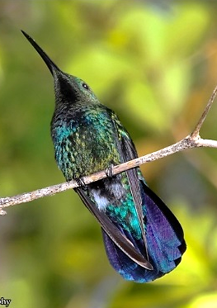
Madurez por ser un pueblo especial 1 Pedro 2.7-12
2:7–8. Estos vv. presentan un agudo contraste entre los que creen y los que no.
Cristo es “precioso”, lo más valioso, para aquéllos que creen.
Pero para los que desecharon a Cristo, la piedra (es la segunda cita que Pedro hace de Salmo 118:22) es de tropiezo, debido a su desobediencia.
Esto sucedió a los principales sacerdotes y fariseos, a los que Jesús se refirió cuando citó Salmos 118:22 (Mateo 21:42; 21:43–46).

Slide 64
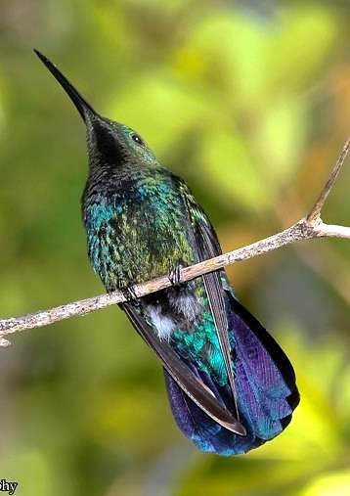
Madurez por ser un pueblo especial 1 Pedro 2.7-12
La tercera cita de Pedro proviene de Isaías 8:14.
El rechazo de Jesucristo es fatal y está relacionado con la desobediencia a la palabra (1 Pedro 2:8b).
Desobedecer el mensaje (4:17) es rechazarlo; y obedecerlo es creer (obediencia en 1:14, 22 y “obedecían a la fe” en Hechos 6:7).

Slide 65
Madurez por ser un pueblo especial 1 Pedro 2.7-12
Todos los que no reciban a Cristo como su Salvador se encontrarán cara a cara con él como su Juez.
Debido al pecado, todos los incrédulos desobedientes están destinados a “tropezar”, lo cual los llevará a la condenación eterna.

Slide 66
Madurez por ser un pueblo especial 1 Pedro 2.7-12
2.9 En contraste con los que desobedecen el evangelio, los lectores de la carta son un pueblo especial.
Dios ha unificado a creyentes de culturas y raíces diversas en un solo pueblo.

Slide 67
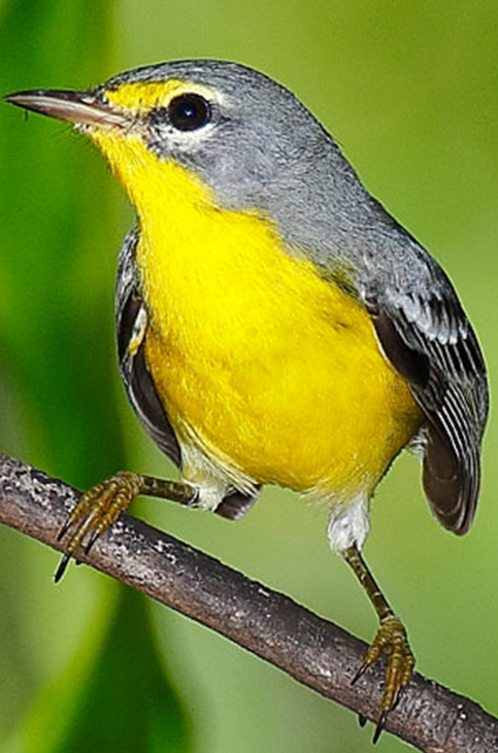
Madurez por ser un pueblo especial 1 Pedro 2.7-12
Somos linaje escogido y nación santa, la “nueva raza” del hombre, escogida para una relación especial con Dios.
Somos real sacerdocio, sacerdotes para “ofrecer sacrificios espirituales” (v. 5) al Rey del cielo, y para facilitar a otros su acercamiento a Dios.

Slide 68
Madurez por ser un pueblo especial 1 Pedro 2.7-12
Somos pueblo adquirido, la posesión especial de Dios, con el propósito de anunciar sus virtudes, como alabanza a Él y como testimonio que invita a otros a venir a su luz admirable.

Slide 69
Madurez por ser un pueblo especial 1 Pedro 2.7-12
V. 10 Pedro también toma el concepto de Oseas 2.23 para expresar la nueva identidad que Dios ha dado a los que creen.
El pecado produce división en la humanidad, pero en Jesucristo Dios ha constituido un pueblo unido para Él, y le ha mostrado la misericordia que hacía falta en la desgraciada existencia anterior.

Slide 70
Madurez por ser un pueblo especial 1 Pedro 2.7-12
V. 11 La preocupación por la vida en este mundo distrae a una persona de la dimensión más importante de la vida (Marcos 8.35).
Pedro exhorta a sus lectores a dejar de gastar sus energías en buscar lo que pertenece solamente a la vida física, porque esta preocupación está en contra de los intereses más elevados.

Slide 71
Madurez por ser un pueblo especial 1 Pedro 2.7-12
V. 12 El interés central de Pedro es que sus lectores muestren una conducta ejemplar entre sus vecinos y amistades no creyentes.
Los burladores tendrán la oportunidad de convertirse y estar dispuestos a glorificar a Dios con los creyentes en el día en que Dios viene a salvar y a juzgar.

Slide 72

Aplicaciones
Dios nos manda crecer en la nueva vida que nos ha dado, 1 Pedro 2.1-4.
  Crecemos por acercarnos a Jesucristo y recibir y digerir el alimento espiritual que Él nos da en su Palabra y en la experiencia diaria con Él.

Slide 73
Aplicaciones
En Jesucristo, Dios nos ha hecho totalmente distintos a lo que éramos antes, 1 Pedro 2.9-11.
  Esto implica una diferencia con los que no han sido transformados.

Slide 74
Aplicaciones
Dios demanda que sigamos creciendo en buenas obrar que otros vean la luz que gozamos, 1 Pedro 2.12.
  El cristiano es testigo en todo lo que dice y hace; la madurez cristiana es mostrar un testimonio positivo.

Slide 75
Bibliografía
Carson, D., France, R., Motyer, J., & Wenham, G. (2000, c1999). Nuevo comentario Bíblico : Siglo veintiuno (electronic ed.) Miami: Sociedades Bı́blicas Unidas.
Douglas, J.D. Nuevo Diccionario Bíblico : Primera Edición. Miami: Sociedades Bíblicas Unidas, 2000.
LBLA Mapas, electronic ed. La Habra, CA: Foundation Publications, Inc., 2000.
Lockward, Alfonso. Nuevo Diccionario De La Biblia. Miami: Editorial Unilit, 2003.
Mapas De La Biblia Caribe, electronic ed. Nashville: Editorial Caribe, 2000, c1998.
Martínez, Mario, et al, eds. El Expositor Bíblico: La Biblia, Libro por Libro, Maestros de jóvenes y Adultos, Volumen 6, 5nta Ed. El Paso, Texas: Casa Bautista de Publicaciones, 2007, c1995.
Nelson, Wilton M. y Juan Rojas Mayo, Nelson Nuevo Diccionario Ilustrado De La Biblia, electronic ed. Nashville: Editorial Caribe, 2000, c1998.
Vine, W.E. Vine Diccionario Expositivo De Palabras Del Antiguo Y Del Nuevo Testamento Exhaustivo, electronic ed. Nashville: Editorial Caribe, 2000, c1999.
Walvoord, John F., y Roy B. Zuck. El conocimiento bíblico, un comentario expositivo: Antiguo Testamento, tomo 5: Isaías-Ezequiel. Puebla, México: Ediciones Las Américas, A.C., 2000. Print.
Carro, D., Poe, J. T., Zorzoli, R. O., & Editorial Mundo Hispano (El Paso, T. (1993-). Comentario bı́blico mundo hispano 1 Pedro (1. ed.) (26). El Paso, TX: Editorial Mundo Hispano.
Wiersbe, W. W. (1995). Bosquejos expositivos de la Biblia: Antiguo y Nuevo Testamento (electronic ed.). Nashville: Editorial Caribe.
MacDonald, W. (2004). Comentario Bíblico de William MacDonald: Antiguo Testamento y Nuevo Testamento (46). Viladecavalls (Barcelona), España: Editorial CLIE. φ
Bartley, James et al. Comentario bı́blico mundo hispano: Isaías. 1. ed. El Paso, TX: Editorial Mundo Hispano, 2004. Print.
Cevallos, Juan Carlos. Comentario Bφblico Mundo Hispano: Juan Carlos Cevallos y Rubén O Zorzoli.; editores generales, Juan Carlos Cevallos y Rubén O Zorzoli. El Paso, TX: Editorial Mundo Hispano, 2005. Print.
Lloyd, Roberto. Estudios Bı́blicos ELA; Remando contra la corriente (1 Pedro). Puebla, Pue., México: Ediciones Las Américas, A. C., 1995. Print.
75
Notes:
75

Slide 76
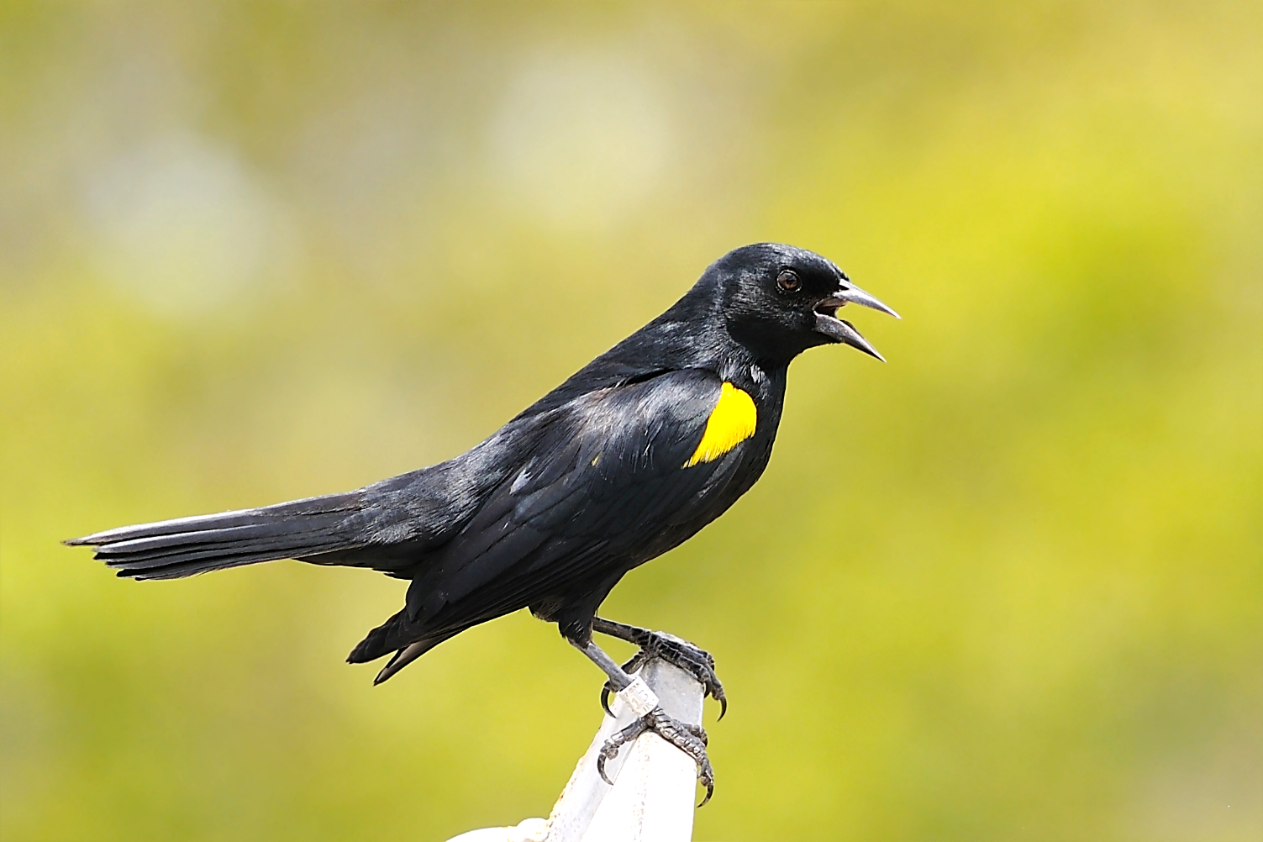
Próximo Estudio
“Dios Demanda Sumisión en las Relaciones”
(1 Pedro 2.13 a 3.7)
20 de octubre de 2015
La Biblia Libro por Libro, CBP®
Iglesia Bíblica Bautista de Aguadilla

Slide 77


